Slide 1
Grupa mijlocie Gargarite
Prof. Mihailescu Irina
Prof. Ileana Beatrice

Slide 2
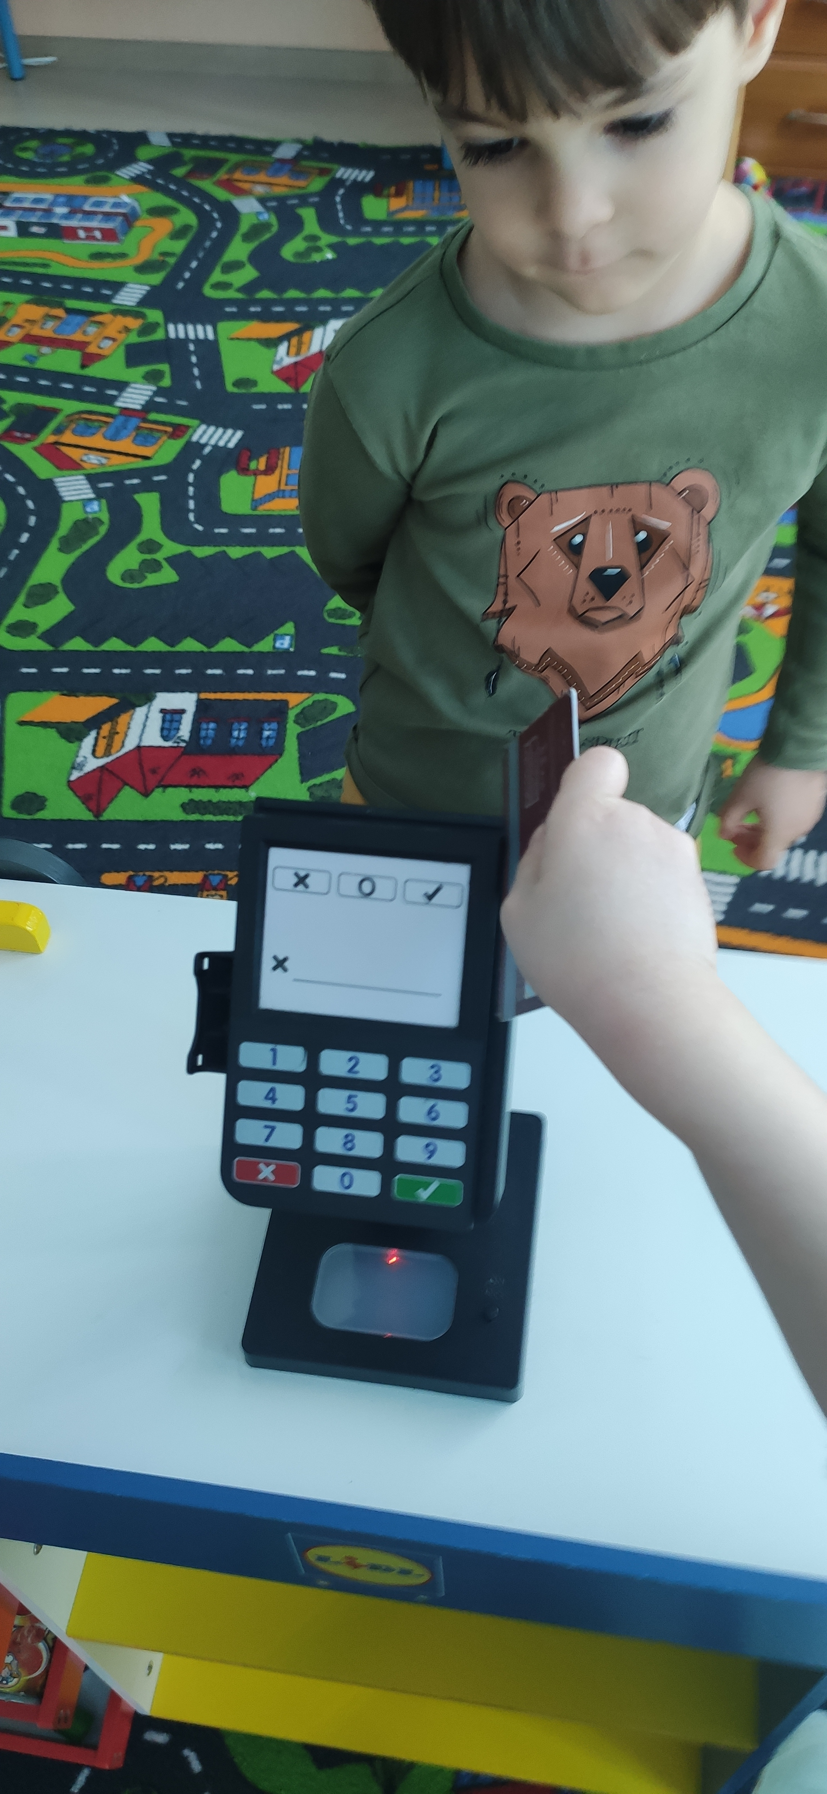
“La cumparaturi”

Slide 3
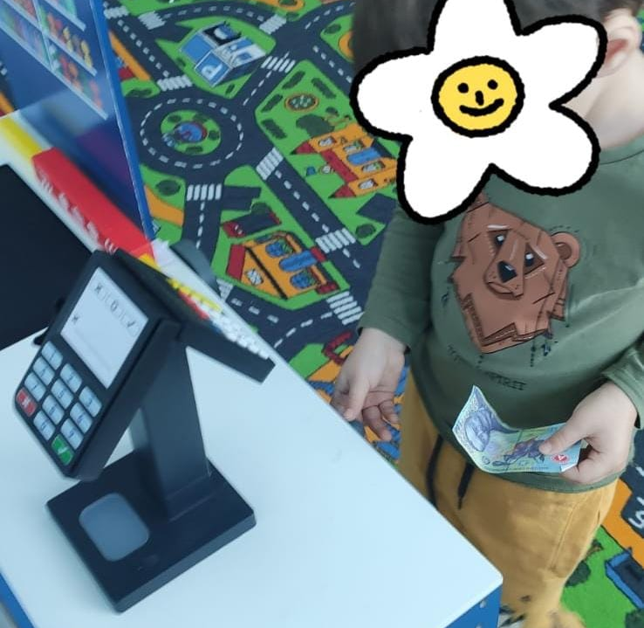
Ce sunt banii si la ce ne folosesc?

Slide 4
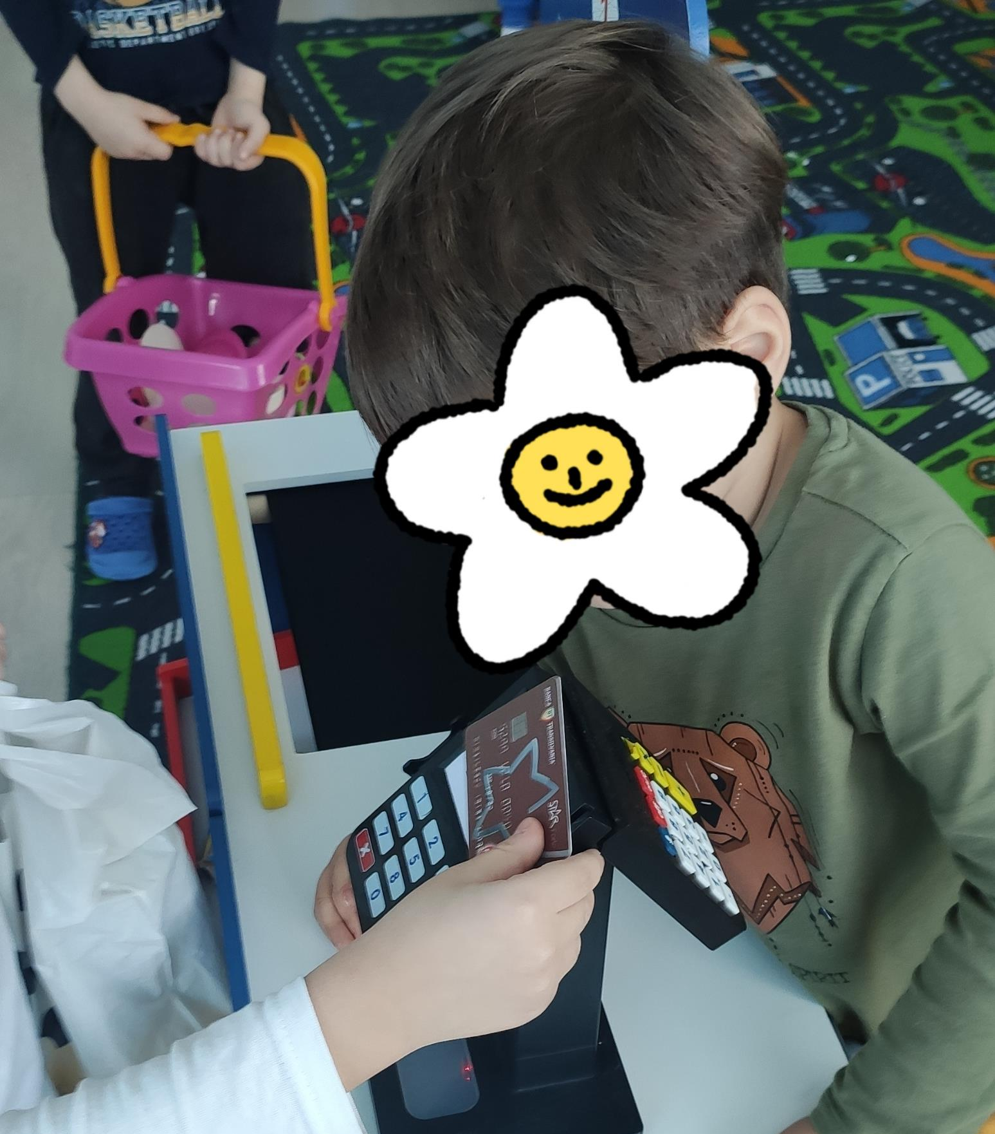
#platesc in siguranta

Slide 5
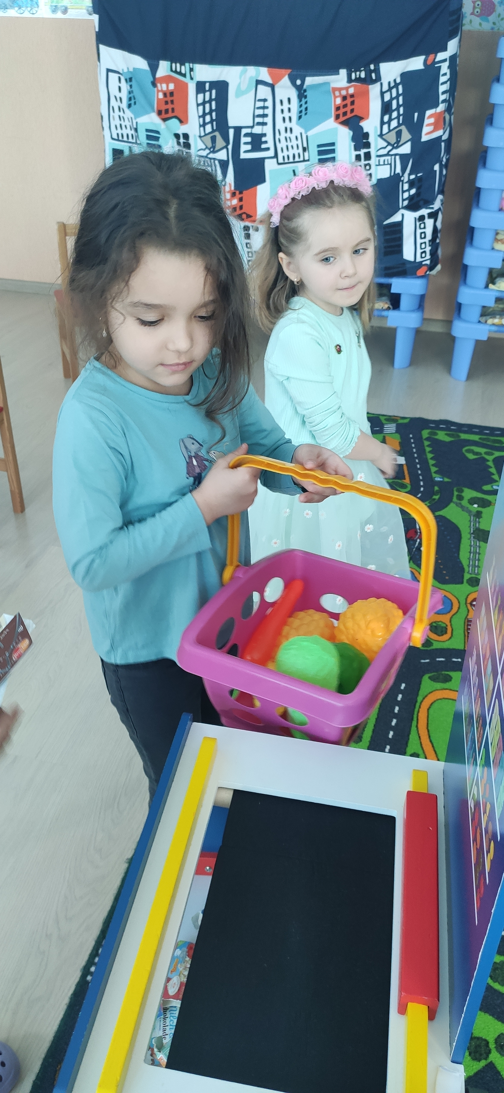
#cumpar responsabil

Slide 6
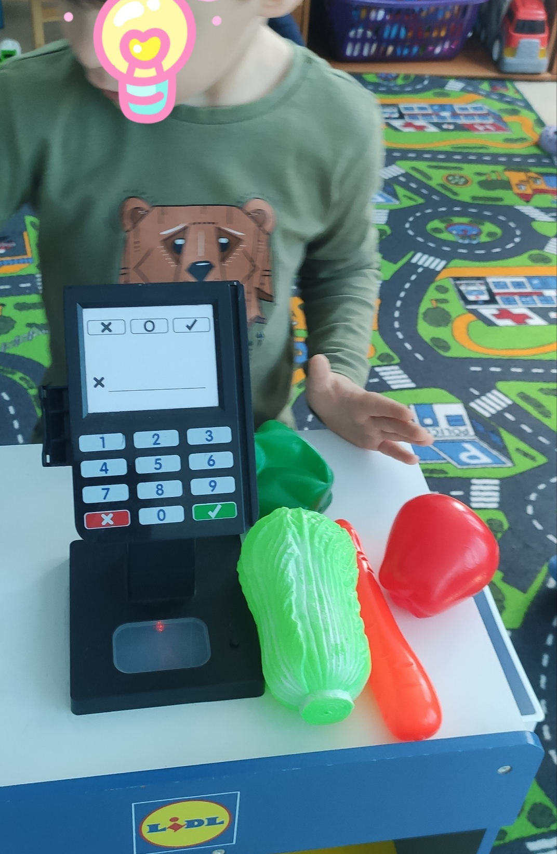
“cumparaturile dumneavoastra costa…”

Slide 7
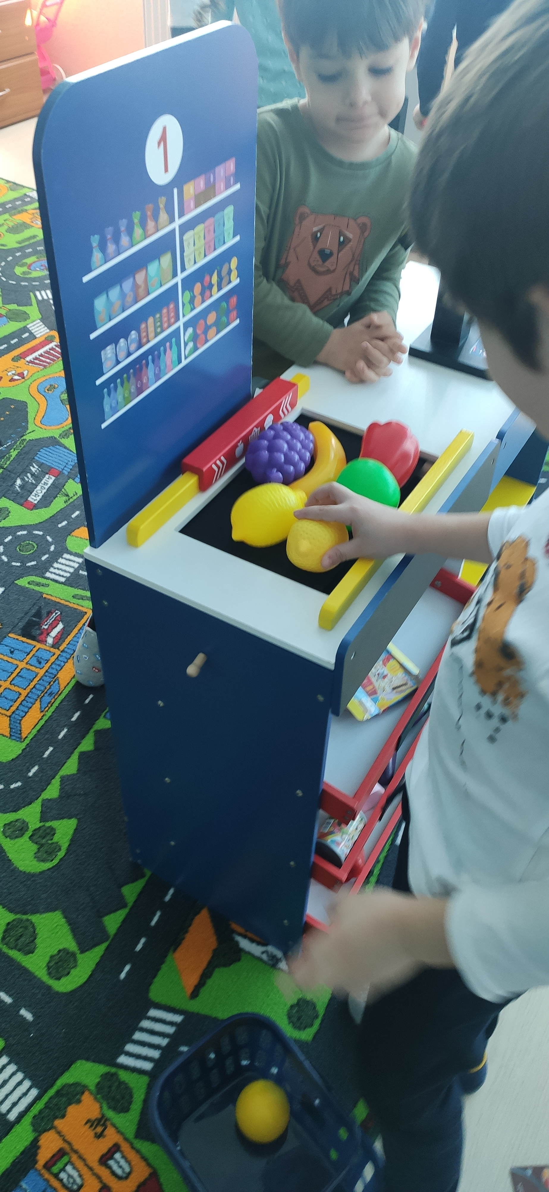
#nu risipim resurse economisim bani

